Slide 1
Bakterije
Stojan Sutarić 7.c

Slide 2
Bakterije-Svugdje oko nas
Bakterije imaju osnovno obilježje živih bića
Carstvu arhebakterija pripadaju najstariji oblici života koje nalazimo na Zemlji
Žive u ekstremnim uvijetima npr. na temperaturi od 85 C
Carstvu eubakterija pripada većina danas poznatih bakterija

Slide 3
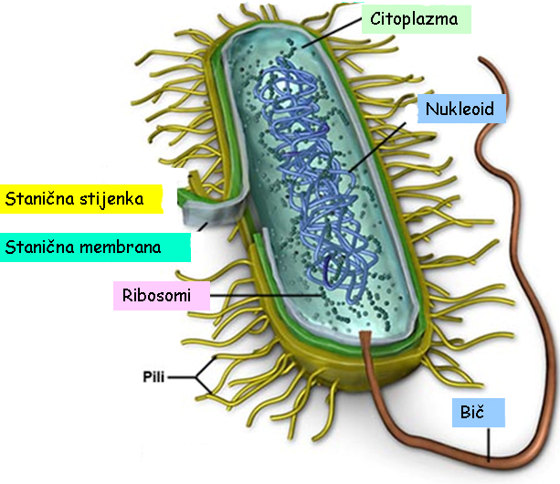
Bakterija-jednostanični organizam
Bakterija je građena od jedne stanice koja nema oblikovanu staničnu jezgru
Stanica je ispunjena citoplazmom i obavijena staničnom membranom;izvana se nalazi stanična stijenka,a u nekih zaštitna kapsula
Nasljedna poruka sadržana je u molekuli nukleinske kiseline
U citoplazmi nalaze se i brojni ribosomi
Neke bakterije se mogu aktivno pokretati bičem ili tvorevinama nalik trepetaljkama

Slide 4
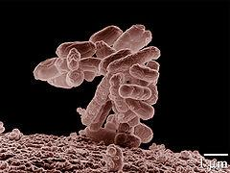
O bakteriji
Bakterije (latinski Bacterium) su velika skupina živih organizama koji su uglavnom mikroskopske veličine i jednostanični, s relativno jednostavnom staničnom strukturom u kojoj nedostaje stanična jezgra i organele kao što su mitohondriji ikloroplasti.
bakteriologija-znanost koja se bavi bakterijama

Slide 5
Povijesni slijed
Prve veće bakterije je promatrao Antoni van Leeuwenhoek 1683. koristeći prvi mikroskop iz vlastite izrade. Dugo nakon njegova otkrića se istraživala samo morfologija tih mikroorganizama, ali ne i njihovo djelovanje u živoj prirodi. Naziv bakterijaznatno kasnije (1828.) izvodi Christian Gottfried Ehrenberg, od grč. bakterion što znači "štapić, palica". Osnivači znanstvene i eksperimentalne bakteriologije su Louis Pasteur (1822-1895) i Robert Koch (1843-1910).

Slide 6
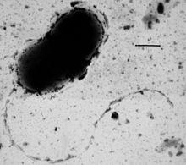
Građa
Veličina stanica pojedinih bakterijskih vrsta je različita i nije stalna (ovisi o djelovanju različitih činitelja). Duljina im se kreće od 0,3 do 20 μm, a promjer od 0,5 do 2,0 μm.
citoplazma,nukleoid,plazmidi,ribosomi,membrana,sta-nična stijenka,kapsule,fambrije i bič su dijelovi bakterije

Slide 7
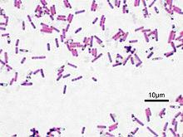
Identifikacija
morfoloških svojstava (podjela prema obliku stanice)
Kuglaste bakterije ili koki (grč. kókkos – zrno) imaju oblik kugle. Kada nakon diobe stanice ostanu zajedno, tada nastaju diplokoki (dvije jedinke), streptokoki (lanac), stafilokoki (grozd), tetrakoki (dva para) ili sarcine (osam jedinki).
Štapićaste bakterije ili bacili (lat. bacillus – štapić) mogu biti različite duljine i promjera. Ako se nakon diobe štapići ne razdvajaju, zovu se diplobacili (u paru), streptobacili (lanac) ili palisade (poredani usporedno).
Zavojite bakterije ili spirili su u osnovi štapićaste bakterije jedanput ili više puta zavijene oko svoje zamišljene osi. Mogu biti vibrioni (u obliku zareza) ili spirohete (više zavoja).

Slide 8
Prilagodba
Gram-pozitivna bakterija (vidi niže) u nepovoljnim životnim uvjetima tvori endosporu. U takvom obliku tzv. sporogena bakterija može preživjeti deseteljećima jer je spora otporna na povišenu i sniženu temperaturu, zračenje i dezificijense. Spora nije metabolički aktivna tvorba niti sudjeluje u razmnožavanju bakterija. Nakon ponovnog uspostavljanja povoljnih uvjeta, bakterijska stanica se vraća u vegetativni oblik zadržavajući prijašnja patogena svojstva.

Slide 9
Procesi
Procesi metabolizma bakterija su uvjetovani nasljednim činiteljima. Mijena tvari podrazumjeva sve kemijske procese koji se zbivaju kao sinteza tvari (anabolizam) i razgradnja tvari (katabolizam). Za nju su bakterijama potrebni ugljik, dušik, voda i anorganske soli, kao gradivni elementi enzima i uvjeti održanja koloidnoga stanja,osmotskog tlaka i acido-bazične ravnoteže u stanici. Ovisno o podrijetlu ugljika i izvoru energije, razlikuju se autotrofni i heterotrofni metabolizam.

Slide 10
Preživljavanje i razmnožavanje
Spora-omotač oko svoje stanice
Bakterije se razmnožavaju diobom stanice
Rast bakterija podrazumjeva povećanje veličine njihovih stanica, ali i povećanje njihova broja nakon razmnožavanja, što rezultira stvaranjem kolonija.Najveći broj bakterijskih vrsta razmnožava se jednostavnom, binarnom diobom, pri kojoj od jedne bakterijske stanice nespolnim načinom nastaju dvije nove stanice. Plazimidi se najčešće prenose konjugacijom koja nastaje doticanjem dviju bakterija preko spolne pili.

Slide 11
Način prehrane
Autotrofne bakterije-stvaraju sam sebi hranu
Heterotrofne bakterije-saprofiti i praziti,gotova hrana
Saprofitske bakterije-stvaraju humus
Simbiontske bakterije-Žive od dušika
Parazitske bakterije-uzročnici zaraznih bolesti

Slide 12
Unistavanje bakterije
Bakterije se mogu uništiti postupkom sterilizacije i pasterizacije
Protiv nekih bakterijskih bolesti borimo se cijepivom.
Bolesti uzrokovane bakterijama liječe se lijekovima ,tzv. antibioticima

Slide 13
Literature
Damir Bendelja,Ivanka Benović,Đurđica Culjak,Edina Operta,Monika Pavić,Renata Roščak,Helena Valečić
„Biologija 7”
“Wikipedija” http://sh.wikipedia.org/wiki/Bakterija

Slide 14
Kraj
Hvala na pažnji!

